Slide 1
L.A.G.

Slide 2
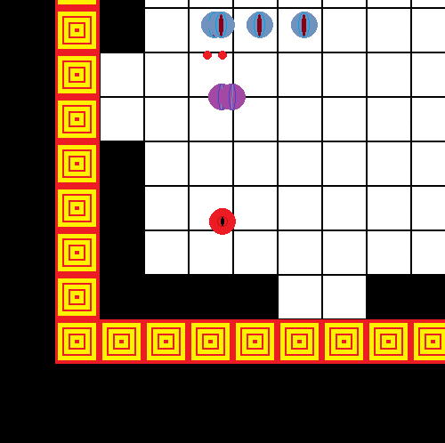
В игре реализованы:
Переходы по уровням
Выбор уровня через файл с ним
Простое создание уровней через файл
2 вида врагов
Физический движок

Slide 3
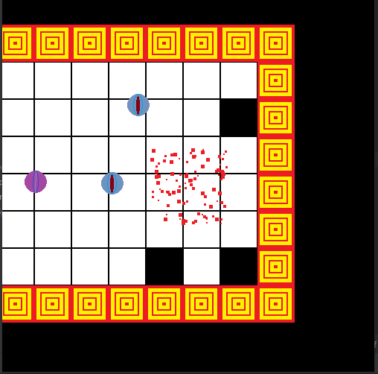
В игре использованы технологии:
PyGame
PyQt5

Slide 4
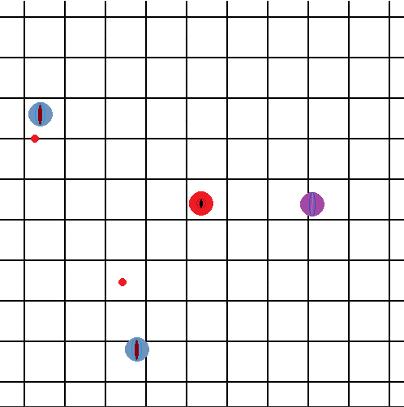
Управление:
AWSD - движение
Стрелки – стрельба
Зажать “G” – режим прохождения сквозь стены
“Esc” – выход из игры

Slide 5
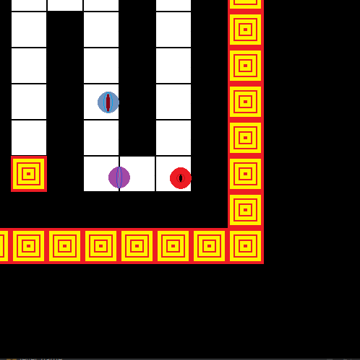
Для перехода по уровням:
Убить всех врагов
Зайти в портал

Slide 6
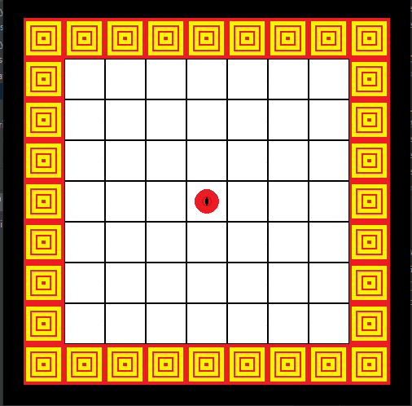
В игре использовано:
788 строк кода
4 модуля
11 изображений, нарисованных вручную

Slide 7
Спасибо за внимание!

